Slide 1
Анализ взаимодействия пользователей с карточками Яндекс.Дзен.

Slide 2
Содержание
Cколько взаимодействий пользователей с карточками происходит в системе с разбивкой по темам карточек?
Как много карточек генерируют источники с разными темами?
Как соотносятся темы карточек и темы источников?
Цель работы: анализ взаимодействия пользователей с карточками Яндекс.Дзен

Slide 3
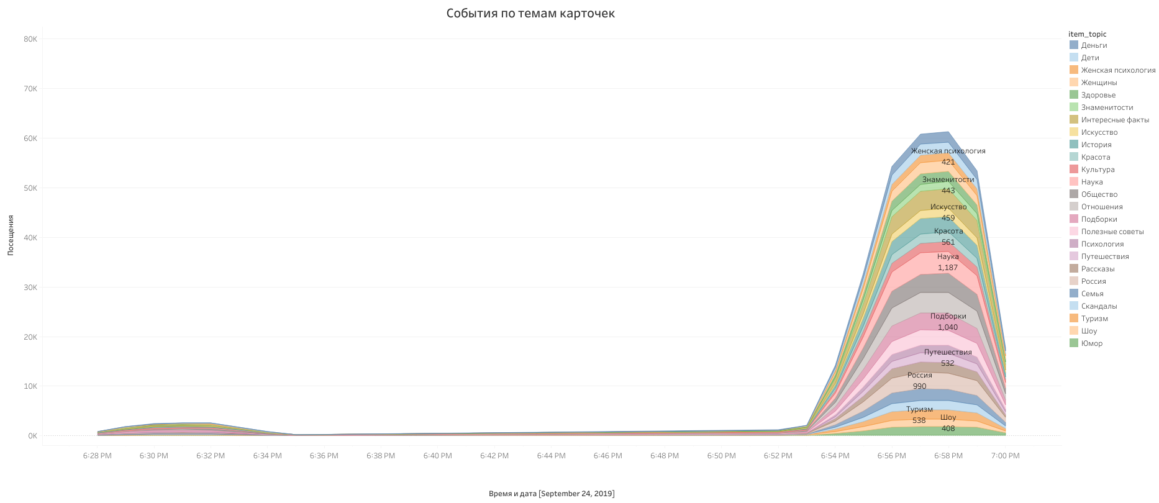
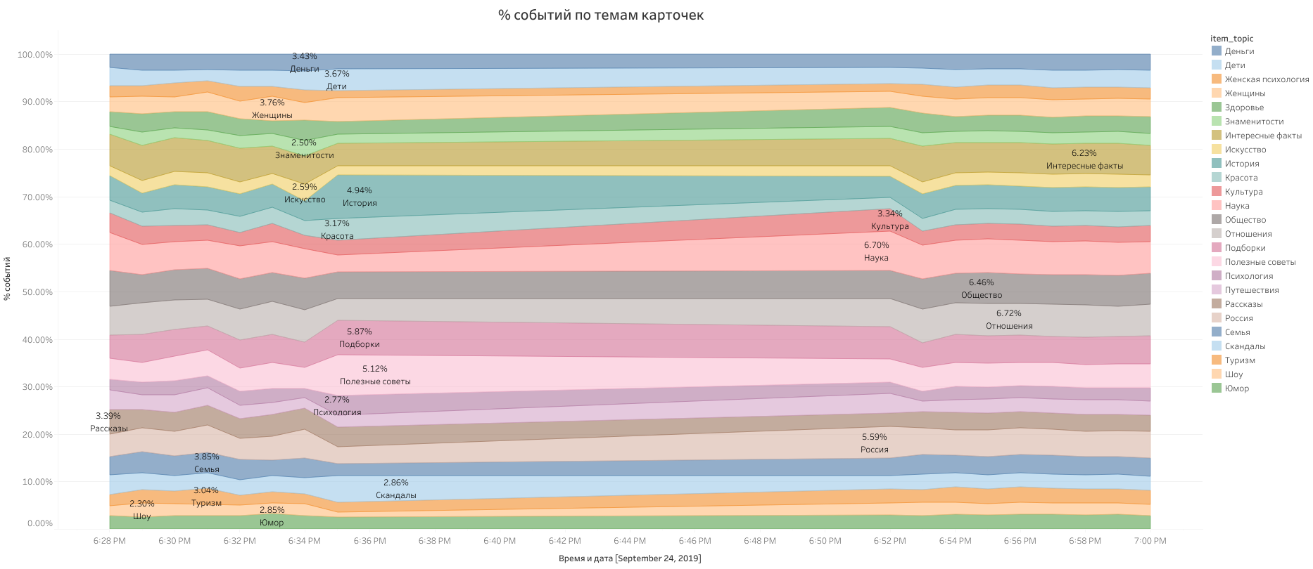
Взаимодействие пользователей с карточками с разбивкой по темам
Самые просматриваемые темы:
Деньги
Дети
Женская психология
Женщины
Здоровье

Slide 4
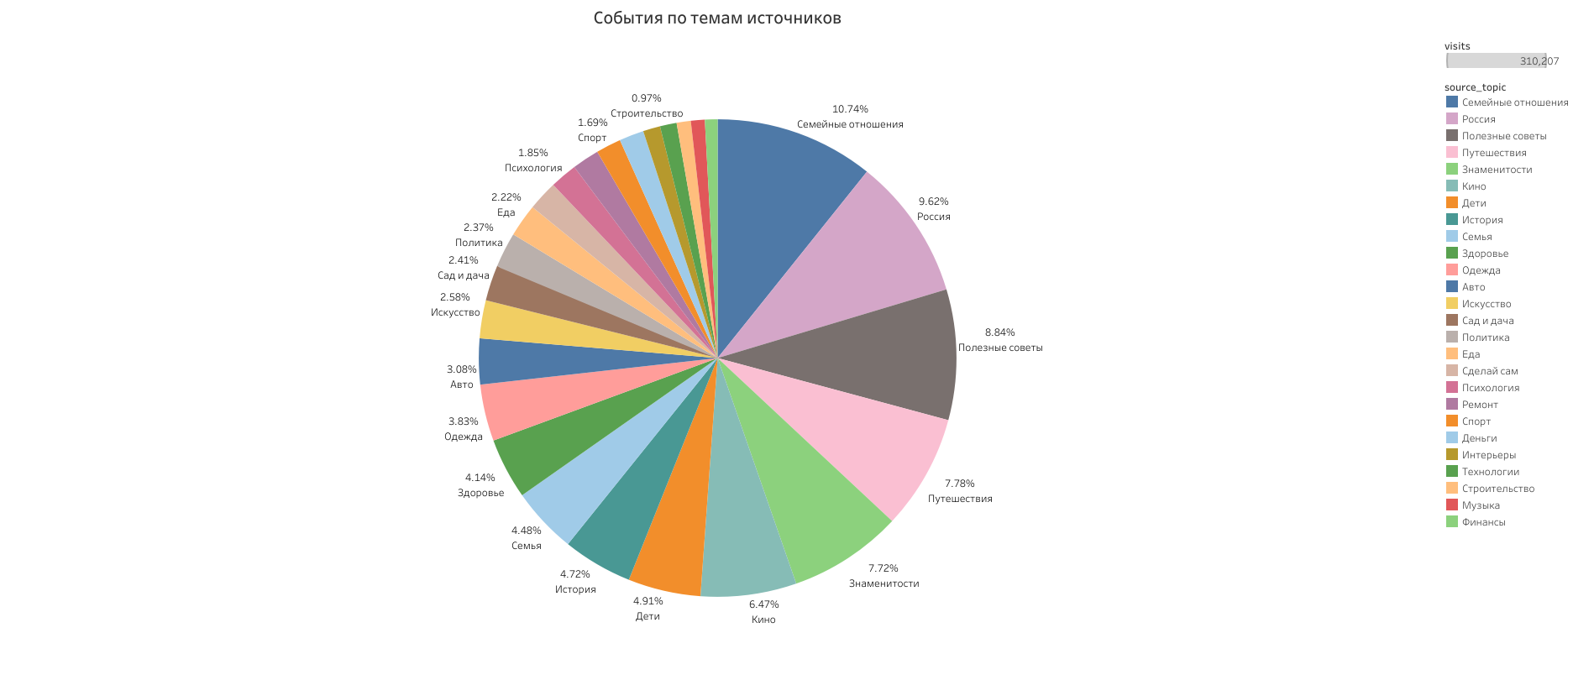
Как много карточек генерируют источники с разными темами?
Топ 5 источников:
Семейные отношения – 10,74%
Россия – 9,62%
Полезные советы – 8,84%
Путешествия – 7,78%
Знаменитости – 7,72%

Slide 5
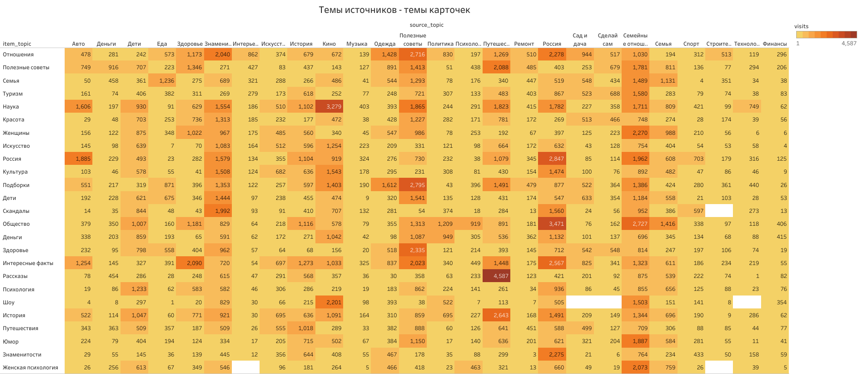
Как соотносятся темы карточек и темы источников?
Топ 5 тем карточек идет из источников :
Путешествия – рассказы
Россия – общество
Кино – наука
Россия – Россия
Полезные советы - подборки

Slide 6
Выводы
Самое большое к-во посещений приходится на темы:
Деньги
Дети
Женская психология
Женщины
Здоровье
Самое больше к-во тем генерируют источники:
Семейные отношения – 10,74%
Россия – 9,62%
Полезные советы – 8,84%
Путешествия – 7,78%
Знаменитости – 7,72%Самое больше к-во тем генерируют источники:
Топ источников, откуда идут карточки :
Путешествия – рассказы
Россия – общество
Кино – наука
Россия – Россия
Полезные советы - подборки
Источник данных: образовательный портал «Яндекс Практикум»
Период исследования: September 24, 2019. 6:28:00 PM – 7:00:00 PM

